Slide 1



TUGAS 2 PEMROSESAN UCAPAN
SISTEM PENGENALAN UCAPAN MENGGUNAKAN
DYNAMIC TIME WARPING (DTW)
OLEH :
13521008 Jason Rivalino
13521069 Louis Caesa Kesuma
13521168 Satria Octavianus Nababan
13518026 Faris Fadhilah

Slide 2
OBJEKTIF TUGAS
Membuat sistem pengenalan ucapan dengan menggunakan Dynamic Time Warping (DTW)
Memproses ekstraksi fitur berdasarkan suara template huruf vokal dengan MFCC 39 dimensi
Memproses suara testing untuk kelima huruf vokal dan mendapatkan hasil jarak beserta akurasi dengan menggunakan DTW

Slide 3


METODOLOGI

Slide 4
ALUR METODOLOGI
PENCARIAN DISTANCE UNTUK TIAP AUDIO
1. Melakukan pemilihan terhadap sumber audio template dan audio test
2. Memproses ekstraksi suara untuk tiap audio dalam folder yang dipilih dengan fungsi ekstraksi MFCC 39 dimensi
3. Melakukan perhitungan jarak (distance) untuk membandingkan audio template dengan audio test pada huruf yang sama dengan fungsi DTW
4. Sorting terhadap hasil perbandingan distance berdasarkan jarak terkecil hingga jarak terbesar
5. Menghitung rata-rata hasil perbandingan untuk setiap huruf mulai dari A hingga O
6. Menghitung rata-rata keseluruhan berdasarkan setiap hasil perbandingan

Slide 5
ALUR METODOLOGI
PENCARIAN AKURASI KECOCOKAN SUARA
1. Melakukan pemilihan terhadap sumber audio template dan audio test
2. Memproses ekstraksi suara untuk tiap audio dalam folder yang dipilih dengan fungsi ekstraksi MFCC 39 dimensi
3. Melakukan perhitungan jarak (distance) untuk membandingkan audio template dengan audio test untuk seluruh huruf dengan fungsi DTW
4. Sorting terhadap hasil perbandingan distance berdasarkan jarak terkecil hingga jarak terbesar
5. Mencari kecocokan terhadap perbandingan audio, jika audio template dengan audio test pada huruf vokal yang sama memiliki jarak terkecil, audio akan dihitung cocok
6. Menghitung persentase kecocokan dengan membagi antara audio huruf vokal yang cocok dengan keseluruhan huruf vokal yang ada mulai dari A-O

Slide 6
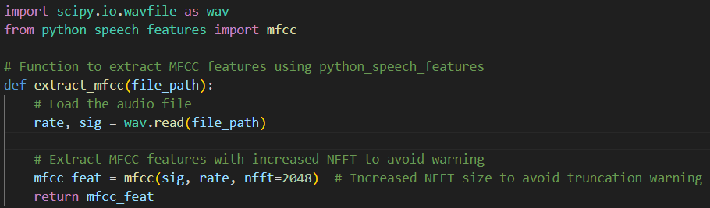
1. Feature Extraction (MFCC)
Fungsi ini membaca file audio dalam format .wav, kemudian mengekstrak fitur MFCC dari sinyal suara tersebut dengan mempertimbangkan sampling rate dan ukuran NFFT untuk resolusi frekuensi yang lebih baik. Fitur MFCC yang dihasilkan dapat digunakan dalam analisis lebih lanjut, seperti klasifikasi suara atau pengenalan pola akustik.

Slide 7
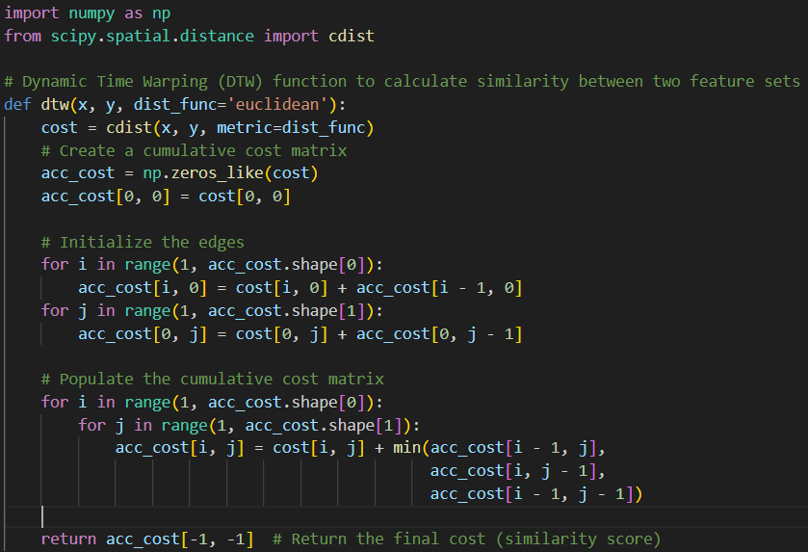
2. Dynamic Time Warping (DTW)
Algoritma DTW memungkinkan pencocokan urutan yang mungkin memiliki perbedaan dalam waktu atau kecepatan. Hasil akhir adalah nilai yang menunjukkan seberapa mirip dua urutan tersebut, dengan mempertimbangkan perbedaan waktu.

Slide 8
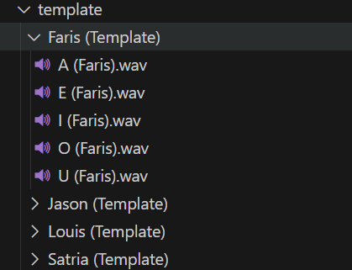
3. Template Recording Audio
Audio template merupakan audio sampel yang digunakan sebagai data awal dari dictionary suara pada masing-masing individu. Audio template terdiri atas suara yang direkam oleh 4 orang yang berbeda untuk keseluruhan huruf vokal mulai dari A, I, U, E, dan O.

Slide 9
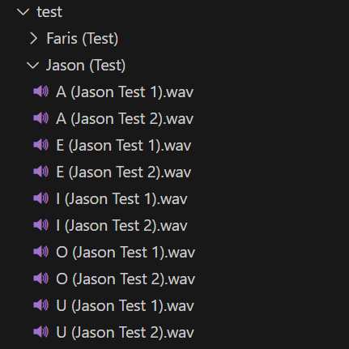
4. Test Recording Audio
Audio testing merupakan audio yang akan digunakan sebagai audio pengujian untuk dibandingkan dengan audio template yang merupakan dictionary awal. Audio template terdiri atas suara yang direkam oleh 4 orang yang berbeda untuk keseluruhan huruf vokal mulai dari A, I, U, E, dan O dan untuk setiap huruf, terdapat 2 test case sehingga untuk setiap orang, terdapat 10 audio untuk test.

Slide 10
PENGUJIAN

Slide 11
SKENARIO PENGUJIAN
DEPENDENT
INDEPENDENT
Template masing-masing vowel akan diuji dengan Test Case pada orang yang sama. Misalnya, Template A Jason diuji terhadap Test A Jason 1 dan Test A Jason 2
Template masing-masing vowel akan diuji dengan Test Case pada orang yang berbeda. Misalnya, Template A Jason diuji terhadap Test A Louis 1, Test A Satria 2, dan Test A Faris 1

Slide 12
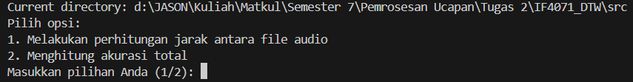
PEMILIHAN OPSI PENGUJIAN

Slide 13
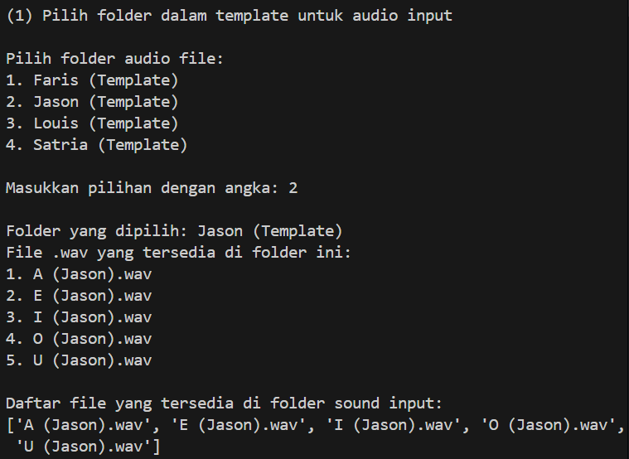
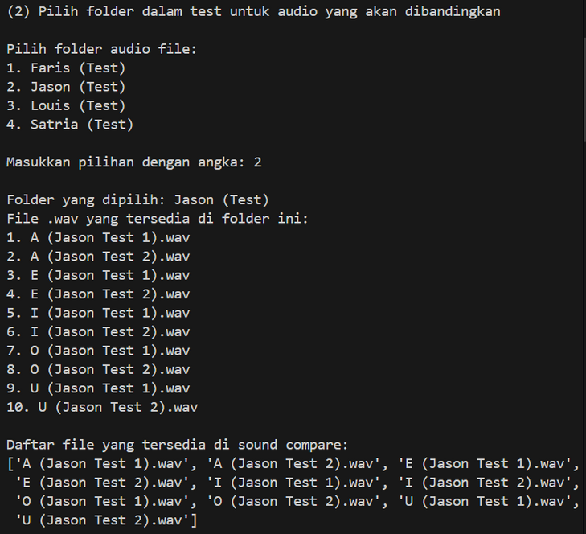
PEMILIHAN FOLDER
AUDIO TEMPLATE & TEST

Slide 14
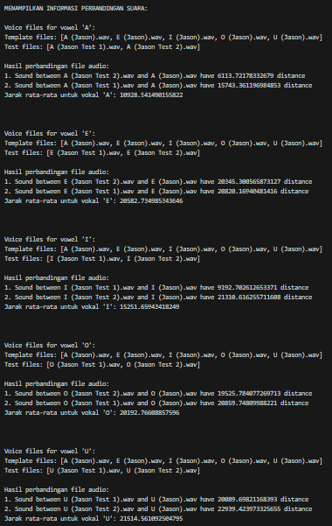
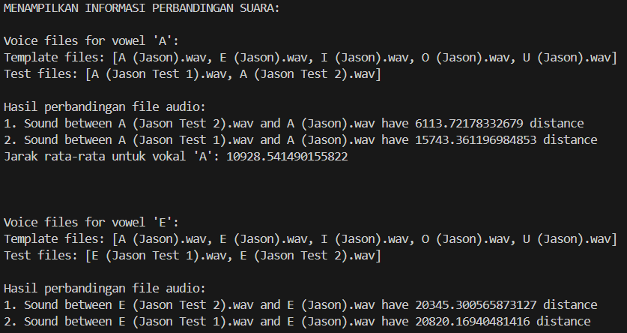
PENGUJIAN PENCARIAN DISTANCE

Slide 15
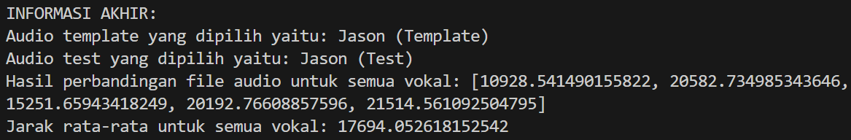
INFORMASI AKHIR
PENCARIAN DISTANCE

Slide 16
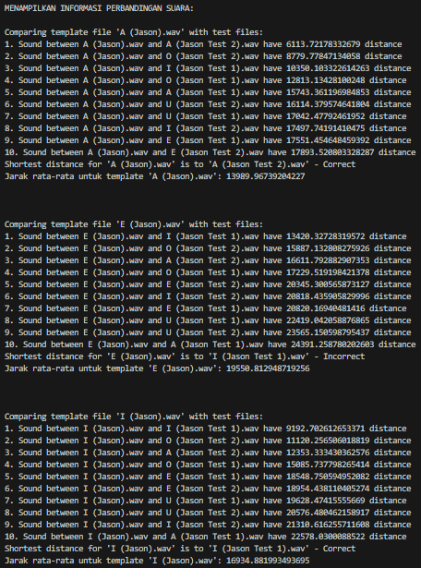
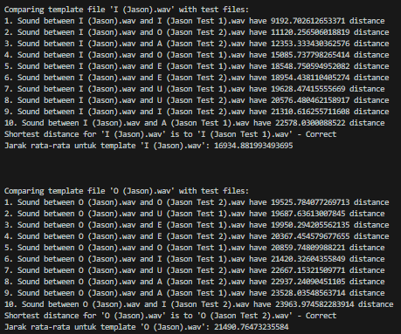
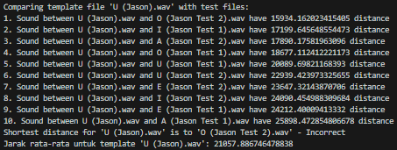
PENGUJIAN PENCARIAN AKURASI

Slide 17

INFORMASI AKHIR
PENCARIAN AKURASI

Slide 18
HASIL
PENGUJIAN

Slide 19
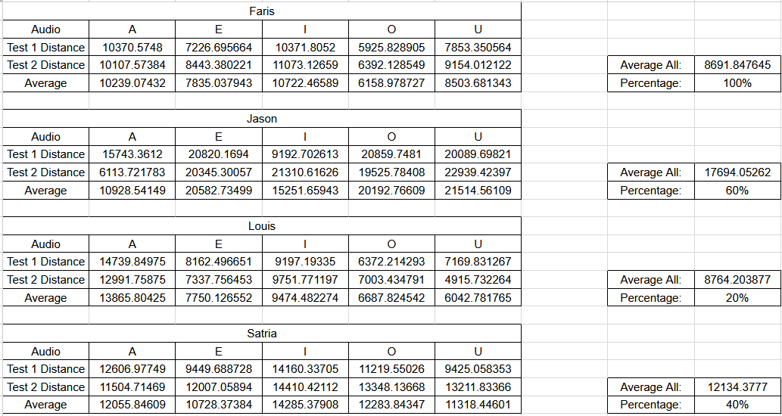
PENGUJIAN TEMPLATE DEPENDENT
(VOWEL SAMA)

Slide 20
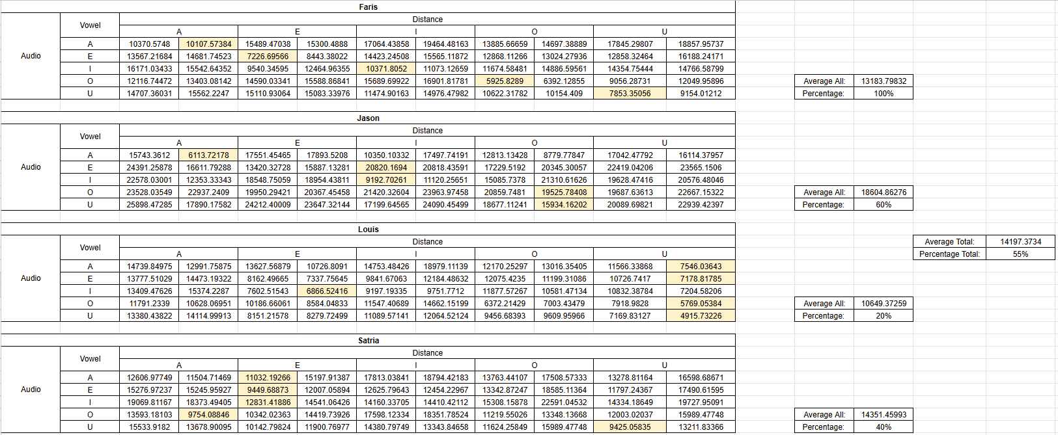
PENGUJIAN TEMPLATE DEPENDENT
(SEMUA VOWEL)

Slide 21
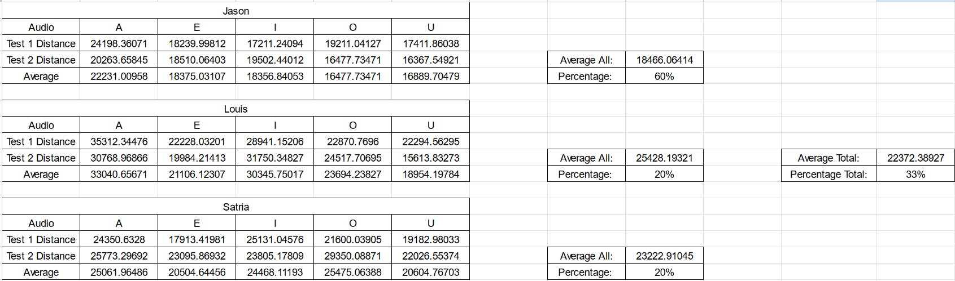
PENGUJIAN TEMPLATE INDEPENDENT FARIS
(VOWEL SAMA)

Slide 22
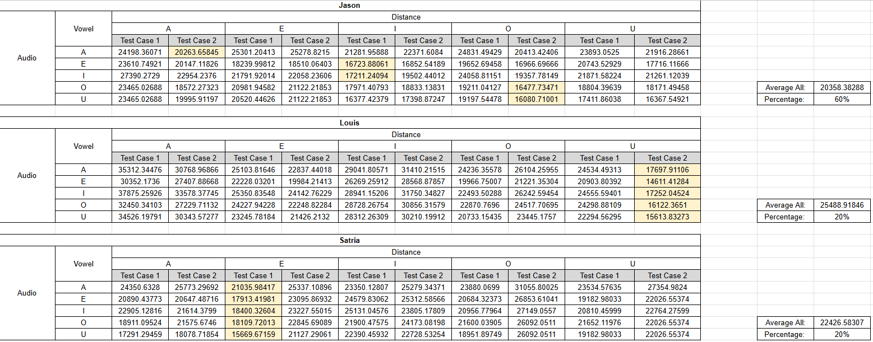
PENGUJIAN TEMPLATE INDEPENDENT FARIS
(SEMUA VOWEL)

Slide 23
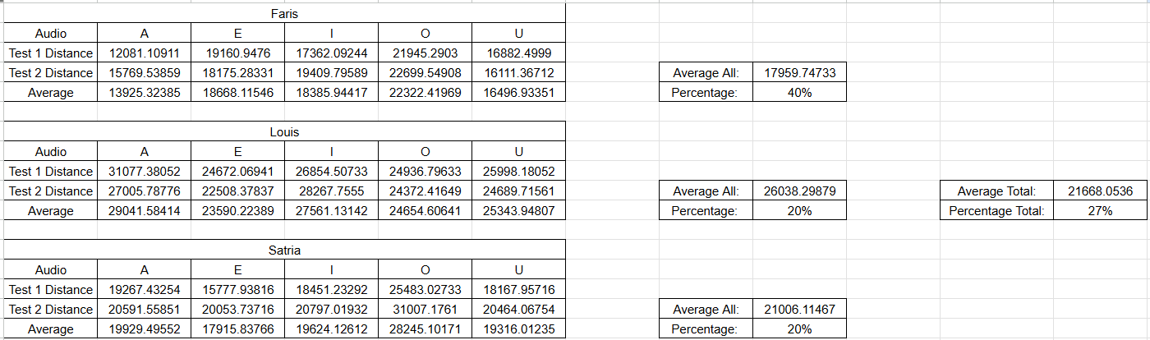
PENGUJIAN TEMPLATE INDEPENDENT JASON
(VOWEL SAMA)

Slide 24
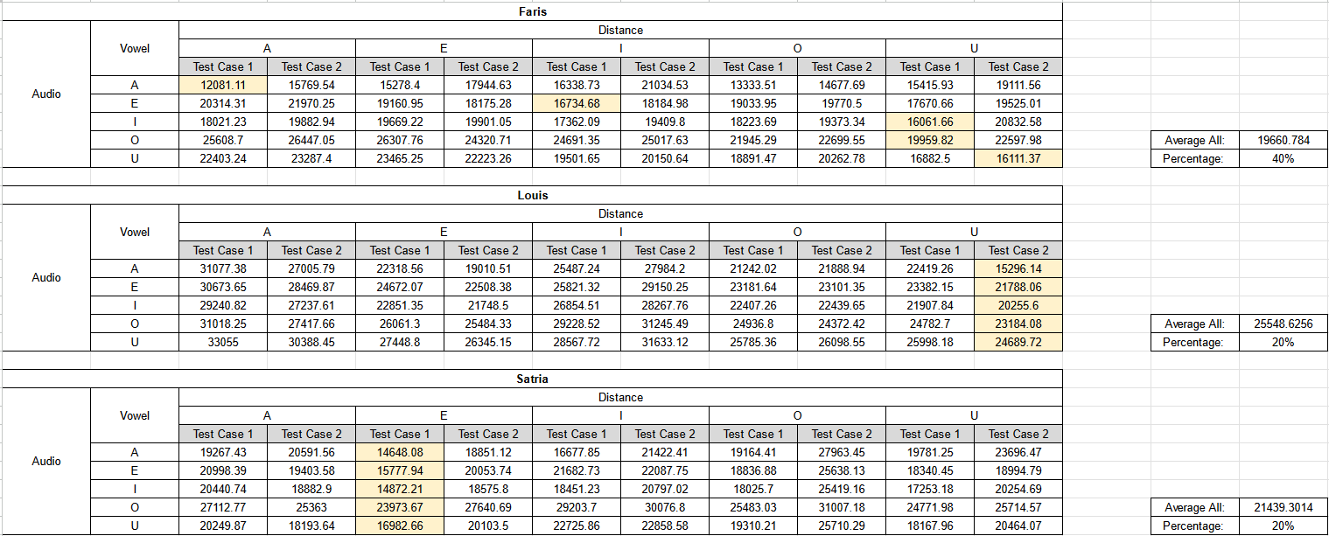
PENGUJIAN TEMPLATE INDEPENDENT JASON
(SEMUA VOWEL)

Slide 25
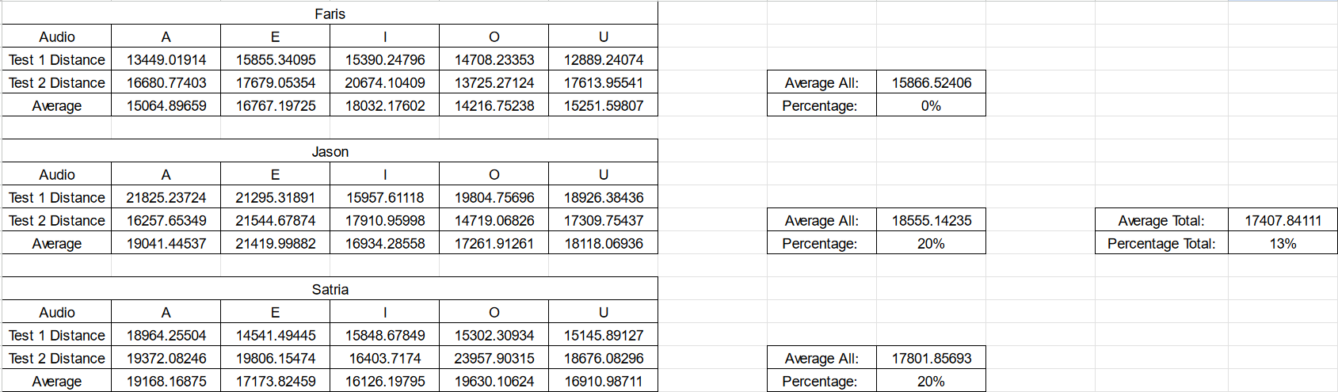
PENGUJIAN TEMPLATE INDEPENDENT LOUIS
(VOWEL SAMA)

Slide 26
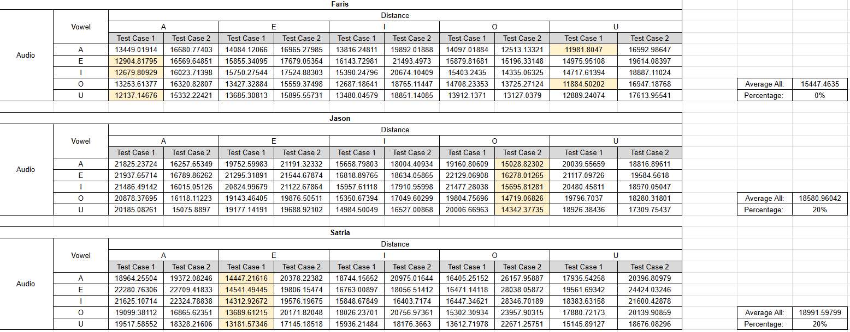
PENGUJIAN TEMPLATE INDEPENDENT LOUIS
(SEMUA VOWEL)

Slide 27
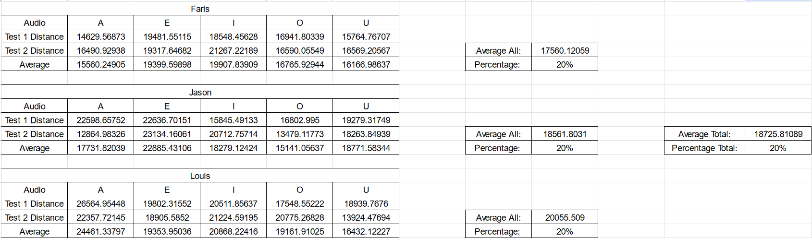
PENGUJIAN TEMPLATE INDEPENDENT SATRIA
(VOWEL SAMA)

Slide 28
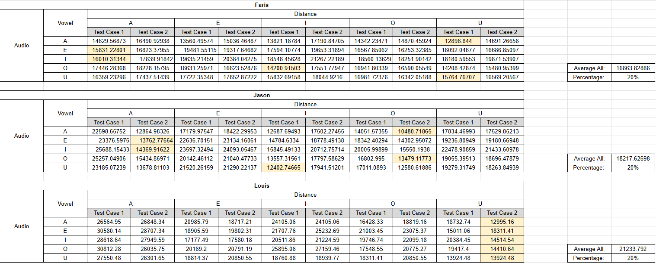
PENGUJIAN TEMPLATE INDEPENDENT SATRIA
(SEMUA VOWEL)

Slide 29
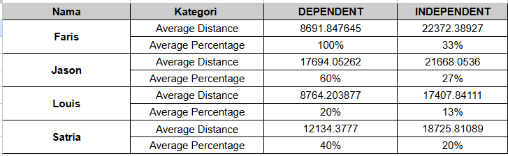
TOTAL RATA-RATA (VOWEL SAMA)

Slide 30
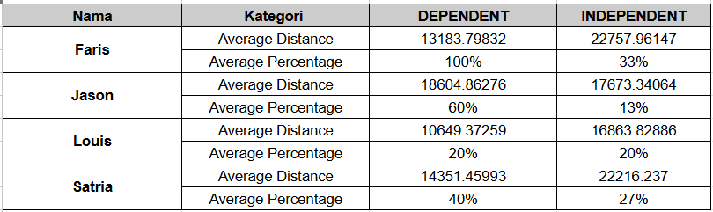
TOTAL RATA-RATA (SEMUA VOWEL)

Slide 31
ANALISIS HASIL UJI
Untuk hasil dependen:
Hasil pengujian beragam, mulai dari akurasi yang kecil untuk data test Louis dengan akurasi 20% hingga akurasi yang tinggi untuk data test Faris
Untuk hasil independen:
Akurasi yang didapat beragam, namun tergolong kecil dengan nilai akurasi tertinggi adalah 60% untuk pengetesan data template Faris terhadap data uji Jason
General:
Untuk kesalahan klasifikasi vowel cenderung terjadi pada data vowel “E” dan “U”

Slide 32
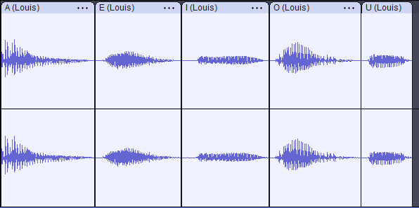
ANALISIS HASIL UJI
Bedasarkan gambar di samping, bisa dilihat bahwa gelombang untuk setiap vowels hampir mirip namun terdapat variasi yang membedakannya
Perbedaan pengucapan juga akan berpengaruh pada hasil yang didapat, sehingga sering kali didapat distance terkecil malah untuk vowel yang berbeda dengan aslinya

Slide 33
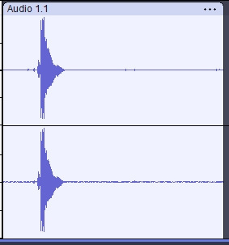
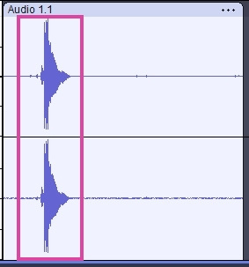
KESIMPULAN
Berdasarkan gambar disamping, dapat diamati bahwa durasi dari template audio yang diujikan cukup panjang sehingga dapat dioptimasi dengan hanya mengambil bagian bergelombang (tidak hening).
Jarak hasil pengujian terhadap orang sama lebih pendek dibandingkan dengan pengujian terhadap orang berbeda.
Penggunaan device dalam perekaman audio mempengaruhi jarak.

Slide 34
REFERENSI
https://python-speech-features.readthedocs.io/en/latest/
https://www.geeksforgeeks.org/dynamic-time-warping-dtw-in-time-series/
https://www.youtube.com/watch?v=X6phfLqN5pY

Slide 35
LAMPIRAN
LINK GITHUB
https://github.com/jasonrivalino/IF4071_DTW.git
LINK SPREADSHEET HASIL PENGUJIAN
https://docs.google.com/spreadsheets/d/1MiiCBvYBRKWpxiEW73g4gpe85_wZs6FGlKlDpAVIFw8/edit?usp=sharing

Slide 36
THANK YOU

